Slide 1






烹 饪 技 术
贵州省初中学生实用技能
第11课 水产类原料的识别与初加工
上海科技教育出版社

Slide 2
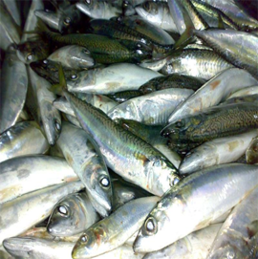
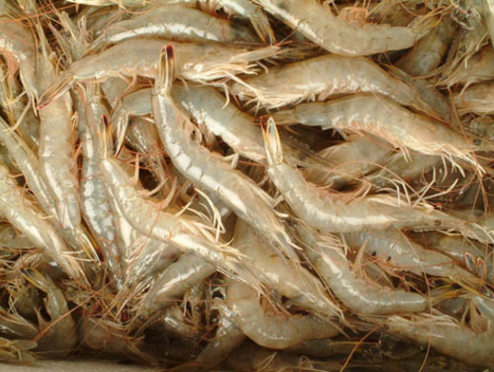
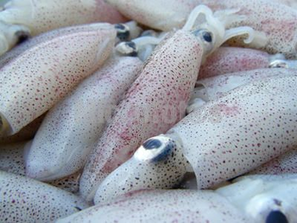
一、水产品的识别与选购
烹饪技术
贵州省初中学生实用技能
1. 水产品的类别
鱼类
节肢动物类
软体动物类

Slide 3
一、水产品的识别与选购
烹饪技术
贵州省初中学生实用技能
1. 水产品的类别
2. 水产品的选购
外观
色泽
弹性
气味

Slide 4
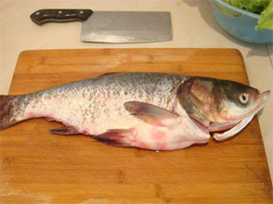
二、水产品初加工
烹饪技术
贵州省初中学生实用技能
1. 水产品初加工的基本原则
符合卫生要求
用途不同，方法亦不同
不碰破苦胆
合理使用原料，减少损耗
洗涤耐心细致

Slide 5
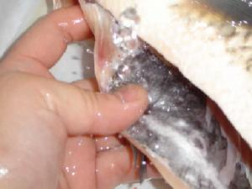
二、水产品初加工
烹饪技术
贵州省初中学生实用技能
2. 水产品初加工方法
鱼 的 初 加 工
敲鱼头杀鱼
用刀背刮鱼鳞
洗净
剖腹除内脏
去鳃

Slide 6
思考与实践
劳动力转移常识
贵州省初中学生实用技能
1
2
3
4
家人烹饪时，帮助家人进行鱼、虾等水产品的初加工，并向家
人请教水产品初加工经验及注意事项。
议一议，在餐馆吃饭时，如何鉴别菜肴中的鱼虾是否新鲜。
查阅资料，了解哪些水产品一旦自然死去就不能再食用。
请教家人，了解黄鳝、蟹等初加工的方法，如有机会，尝试做一做。

